Slide 1
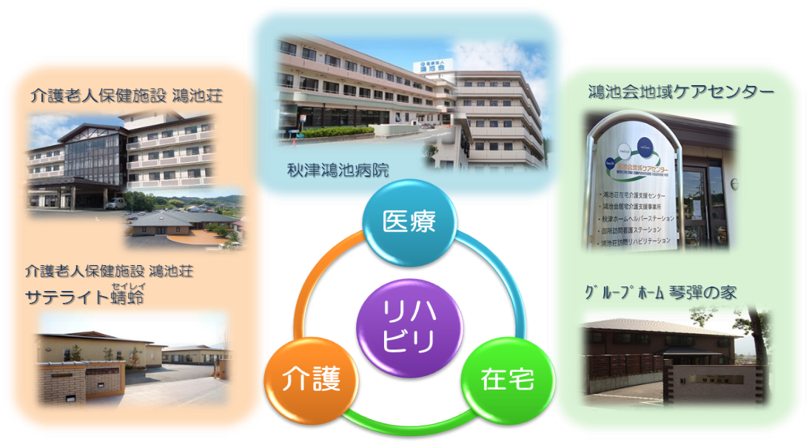
（理念）
Since 1951
無資格・未経験の方も安心して下さい！
教育体制・福利厚生
充実！
全勤務帯 送迎有！
※一部短時間パート職員を除く
<所在地> 〒639-2273 奈良県御所市池之内1064番地
<アクセス> 近鉄橿原神宮前駅（西出口）より送迎バスあり（全勤務対応）
JR和歌山線玉手駅より送迎バスあり（全勤務対応）・徒歩約15分
<HP・Email> http://www.kounoikekai.com/ ・ kounoike@kounoikekai.com
<お問合せ先> 医療法人鴻池会 人事課
TEL 0745-63-0601㈹ FAX 0745-62-1092

Slide 2
